Slide 1
Digitala prov införs 2025
minskad arbetstid för bedömning och resultathantering
automatisk inrapportering av provresultat
att flera delar av kursplaner kan prövas i proven
ökad användbarhet och tillgänglighet för elever med funktionsnedsättning genom tekniska lösningar
effektivare och mer miljövänlig hantering av proven
förenklad data- och resultathantering.
Syftet med att digitalisera de nationella proven är att göra det enklare för skolor att administrera och hantera nationella prov och att bidra till en mer likvärdig bedömning för eleverna
De nationella proven i årskurs 3 inte ska omfattas av digitaliseringen
Fördelar med digitala prov

Slide 2
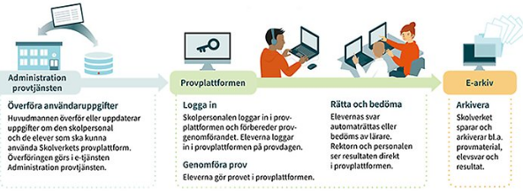
Skolverket tar fram en ny provtjänst
Just nu arbetar Skolverket med att ta fram en ny provtjänst som ska användas för de nationella proven och betygsstödjande bedömningsstöden.
Eleverna kommer att göra sina nationella prov i den del av provtjänsten som kallas provplattformen, där kommer också bedömningen att ske.

Slide 3
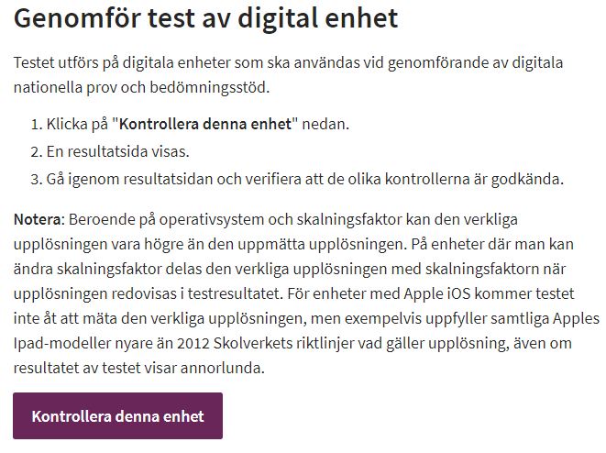
Tekniska förutsättningar
De digitala enheterna och utrustningen ska uppfylla följande:
Datorer och surfplattor ska ha en skärmupplösning på minst 1366 x 768 pixlar.
Samtliga Apples Ipad-modeller nyare än 2012 uppfyller Skolverkets riktlinjer vad gäller upplösning, även om resultatet av testet visar annorlunda.
Surfplattor ska ha en skärmstorlek på minst 9,6 tum.
Hörlurar ska finnas för prov som innehåller ljudmaterial.
Externa tangentbord ska finnas i de fall prov genomförs på surfplattor.
Det är viktigt att kunna öka kapaciteten på internet-anslutningen när proven kommer att innehålla mer ljud- och filmmaterial längre fram.

Slide 4
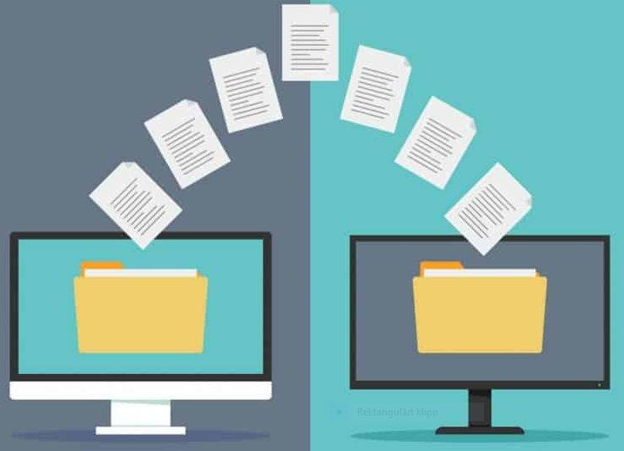
Överföra användaruppgifter
För att elever, lärare, rektorer och annan skolpersonal ska kunna använda provplattformen behöver Skolverket rätt uppgifter om användarna.
Det är skolans huvudman som ansvarar för att föra över användaruppgifterna till provtjänsten senast 30 dagar innan proven ska genomföras.
Uppgifterna kan därefter användas för flera prov. När användaruppgifterna har förts över kan rektorn eller skoladministratören logga in i provplattformen för att tilldela behörigheter till annan personal.
Alla som använder provplattformen får en eller flera roller i systemet och kan utföra olika arbetsuppgifter utifrån den roll man har.
Innan det är dags för eleverna att genomföra ett digitalt nationellt prov behöver proven administreras i provplattformen. Det handlar till exempel om att tilldela prov till eleverna.

Slide 5
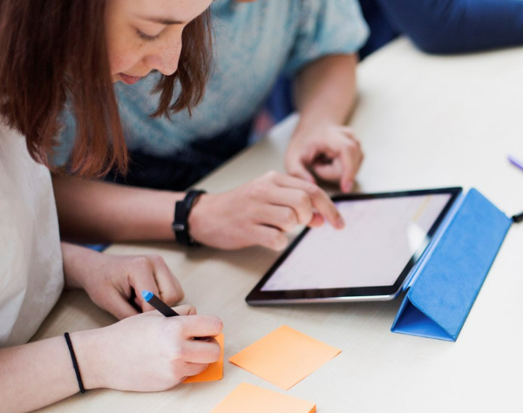
Genomföra nationella prov
På provdagen loggar eleverna in i provplattformen och genomför de nationella proven eller bedömningsstöden.
Läraren eller annan skolpersonal som övervakar provet är också inloggad i provplattformen och följer genomförandet.
Den som övervakar provet kontrollerar att eleverna har startat provet, hanterar eventuella avbrott samt säkerställer att alla elever har skickat in provet.
När eleverna har genomfört proven automaträttas en del provuppgifter direkt i provplattformen
För att minska risken för spridning och fusk får elever inte besöka andra webbsidor eller använda otillåtna dokument, funktioner eller andra program på de datorer som eleverna använder vid provgenomförandet.
Skolverket arkiverar provmaterialet när skolan har genomfört proven och bedömningen är klar.
En titt i provplattformen: https://youtu.be/TzcaHCPqmIc

Slide 6
Automaträttade uppgifter
Regeringen har gett Skolverket i uppdrag att de digitala nationella proven ska innehålla en så stor andel automaträttade provuppgifter som möjligt, det vill säga att elevsvaren rättas automatiskt i provplattformen.
Provuppgifter som automaträttas är vissa kortsvarsuppgifter samt flervalsuppgifter där eleven väljer ett svarsalternativ.
När proven blir digitala kommer denna typ av uppgifter att öka i andel. Automaträttade uppgifter bidrar både till att effektivisera bedömningsarbetet och till att öka tillförlitligheten i rättningen.
Provbetyget räknas ut automatiskt. För varje uppgift finns ett givet antal poäng som är möjliga att uppnå. Utifrån kravgränser omvandlas totalpoängen till ett provbetyg i provplattformen.
De muntliga delproven kommer inte att genomföras eller bedömas digitalt. Däremot ska resultaten från dessa prov föras in i provplattformen efter bedömningen så att det totala provresultatet kan beräknas och eleverna kan få ett provbetyg.

Slide 7
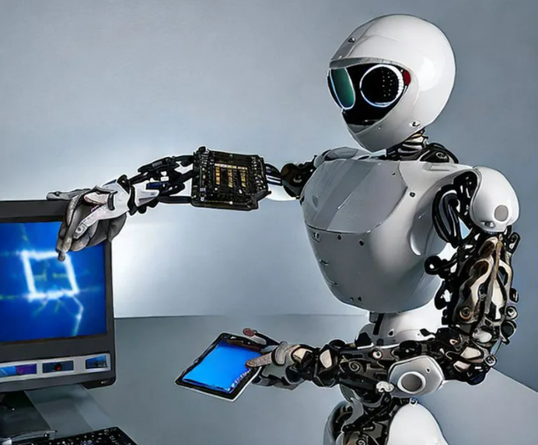
Central rättning 2027(26)
På regeringens uppdrag har Skolverket utrett hur central rättning av nationella prov i svenska, svenska som andraspråk och engelska kan införas.
Orsaken är att man vill öka likvärdigheten vid bedömning av nationella prov, motverka betygsinflation och minska lärares arbetsbörda.
Enligt regeringsuppdraget ska central rättning av de aktuella nationella proven genomföras i Skolverkets provplattform.
Med central rättning avser regeringen att de nationella proven ska rättas av legitimerade och behöriga lärare på uppdrag av en statlig myndighet.
Skolverket räknar med att behöva rekrytera 5000 lärare för uppdraget
De prov som berörs av förslaget är delprov som innehåller uppsatsskrivning för årskurs 9 och de avslutande kurserna i gymnasieskolan.
Skolverket har föreslagit central rättning av nationella prov i gymnasieskolan vt 2027 och av prov i åk 9 vt 2029.
Senast 15 september ska Skolverket redovisa om detta kan tidigareläggas succesivt 2026.

Slide 8
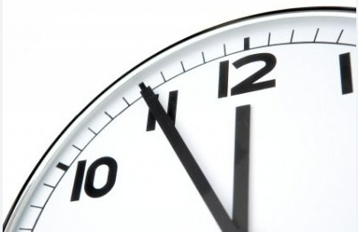
Tidsplan för nationella prov
Övergången till digitala prov sker successivt.
Vi börjar med ett fåtal ämnen och släpper på fler ämnen efterhand.

Slide 9
Vårterminen 2024
Digitala bedömningsstöd
April 2024 publiceras digitala betygsstödjande nationella bedömningsstöd i biologi, fysik, kemi och samhällskunskap för årskurs 6
Höstterminen 2024
Digitala nationella prov
Gymnasieskolan: engelska 5 (8/11), engelska 6 (V.44), svenska 3/svenska som andraspråk 3 (29/11)

Slide 10
Vårterminen 2025
Digitala nationella prov
Årskurs 6: engelska, svenska/svenska som andraspråk
Årskurs 9: So-ämnen, No-ämnen
Digitala bedömningsstöd
Årskurs 9 och gymnasieskolan: moderna språk 2
Höstterminen 2025
Digitala nationella prov
Gymnasieskolan: matematik 1–4, svenska 1/ svenska som andraspråk 1
Komvux på gymnasial nivå: matematik 1–4, svenska 1/svenska som andraspråk 1, svenska 3/ svenska som andraspråk 3, engelska 5, engelska 6

Slide 11
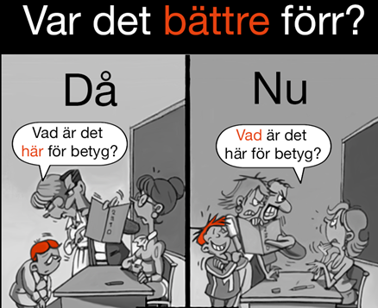
Vårterminen 2026
Digitala nationella prov
Årskurs 6: matematik
Årskurs 9: engelska, matematik, svenska/
svenska som andraspråk

